Slide 1
第三单元 函数
提升进阶 二次函数与线段、面积相关问题的探究

Slide 2
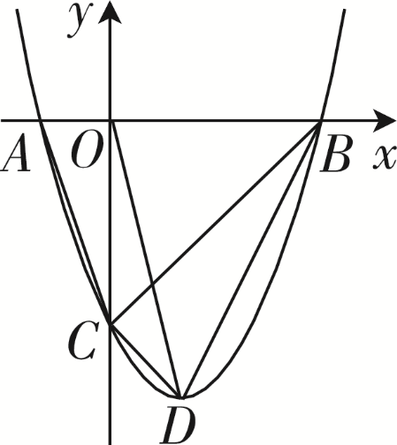
类型 线段问题
例1 （原创）在平面直角坐标系中，抛物线y＝x²－2x－3与x轴交于A，B两点（点A在点B左侧），与y轴交于点C，顶点为点D.
【基础图形分析】如图1，①点的坐标：点A的坐标为___________，点B的坐标为__________，点C的坐标为__________，点D的坐标为___________；
②线段之间的数量关系：OB与OA
之间的数量关系为OB＝__________，
OB与OC之间的数量关系为OB＝__________；
（－1，0）
（3，0）
（0，－3）
（1，－4）
3OA
OC
图1

Slide 3
③线段长度：AC＝__________，OD＝__________，BD＝__________，BC＝__________.
【设计思路】本题以线段BC为例，设计动点，研究与线段相关的问题．（也可选择其他线段进行练习）
图1

Slide 4
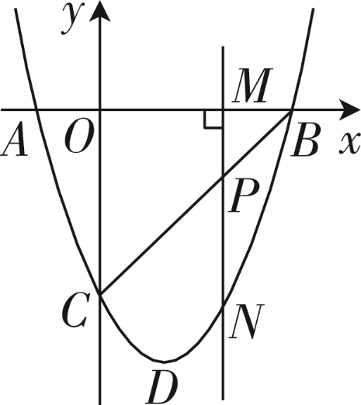
【题干补充内容】如图2，点P在线段BC上（不与点B，C重合），过点P作直线PM⊥x轴于点M，交抛物线于点N.
（1）（给坐标求线段长）若点P的横坐标为2，求PN的长；
解：将y＝0代入y＝x²－2x－3，得0＝x²－2x－3.
解得x₁＝3，x₂＝－1，即点A（－1，0），点B（3，0）.
将x＝0代入，得y＝－3，即点C（0，－3）.
设直线BC的解析式为y＝kx＋b.
图2
∴直线BC的解析式为y＝x－3.

Slide 5
将x＝2代入y＝x－3，得y＝－1.
∴点P的坐标为（2，－1）．
将x＝2代入y＝x²－2x－3，得y＝－3.
∴点N的坐标为（2，－3）.
∴PN＝－1－（－3）＝2.
图2

Slide 6
（2）（给线段长求坐标）若PN＝2，求点P的坐标；
解：由（1）知直线BC的解析式为y＝x－3.
设点P的坐标为（a，a－3），则点N（a，a²－2a－3）.
∴PN＝a－3－（a²－2a－3）＝－a²＋3a.
∵PN＝2，∴－a²＋3a＝2.解得a₁＝2，a₂＝1.
当a＝2时，a－3＝－1；当a＝1时，a－3＝－2.
∴点P的坐标为（2，－1）或（1，－2）.
图2

Slide 7
（3）（给线段比例求坐标）若PN＝2PM，求点P的横坐标；
解：由（1）知直线BC的解析式为y＝x－3.
设点P的坐标为（a，a－3），则点M（a，0），点N（a，a²－2a－3）．
∴PN＝a－3－（a²－2a－3）＝－a²＋3a，PM＝0－（a－3）＝3－a.
∵PN＝2PM，∴－a²＋3a＝2（3－a）.
解得a₃＝2，a₄＝3（不合题意，舍去）．
∴点P的横坐标为2.
图2

Slide 8
（4）（动点求线段最值）当点P的横坐标为多少时，PN的值最大，并求出PN的最大值；
解：由（1）知直线BC的解析式为y＝x－3.
设点P的坐标为（a，a－3），则点N（a，a²－2a－3）.
图2

Slide 9
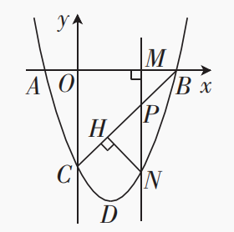
解：由（1）知点B（3，0），C（0，－3），
∴OB＝OC＝3.
∴△OBC是等腰直角三角形．∴∠OCB＝45°.
∵直线MN∥y轴，∴∠NPH＝∠OCB＝45°.
又NH⊥BC，∴△HPN是等腰直角三角形．
在Rt△HPN中，由勾股定理，得PN²＝NH²＋HP²＝2NH²＝4．
∴PN＝2.
由（1）知直线BC的解析式为y＝x－3.
图3

Slide 10
设点P的坐标为（a，a－3），则点N（a，a²－2a－3）.
∴PN＝a－3－（a²－2a－3）＝－a²＋3a＝2.
解得a₅＝2，a₆＝1.
当a＝2时，a²－2a－3＝－3；
当a＝1时，a²－2a－3＝－4.
∴点N的坐标为（2，－3）或（1，－4）.
图3

Slide 11
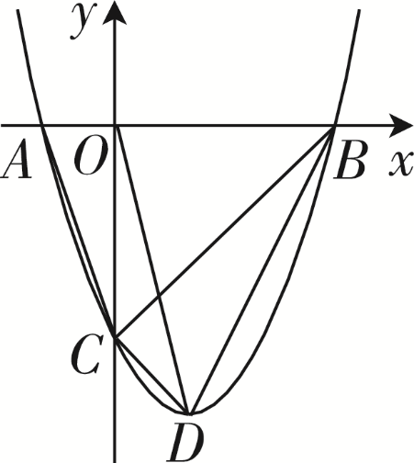
类型 面积问题
例2 （原创）在平面直角坐标系中，抛物线y＝x²－2x－3与x轴交于A，B两点（点A在点B左侧），与y轴交于点C，顶点为点D.
【基础图形分析】如图4，△OBC的面积为__________，△AOC的面积为__________，△ABC的面积为__________，△BOD的面积为__________，△OCD的面积为__________.
6
6
图4

Slide 12
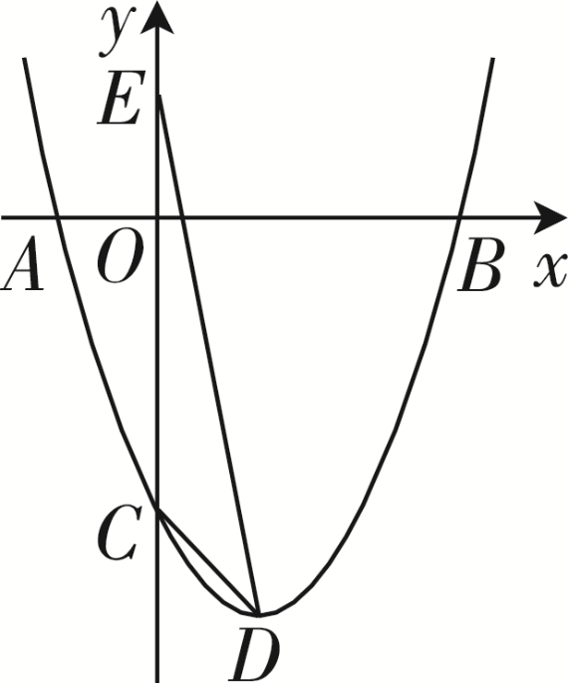
（1）（直接法）如图5，E是y轴上一动点，连接CD，DE，若△ECD的面积为3，求点E的坐标；
解：∵抛物线的解析式为y＝x²－2x－3＝（x－1）²－4，
∴顶点D的坐标为（1，－4）.
将x＝0代入y＝x²－2x－3，得y＝－3.
∴点C的坐标为（0，－3）.
∴点E的坐标为（0，3）或（0，－9）.
图5

Slide 13
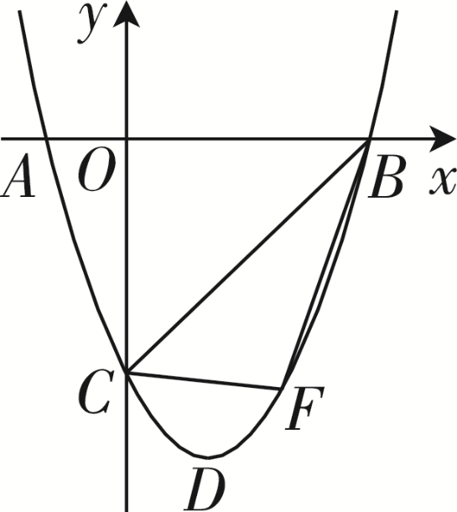
（2）（转化法）如图6，若点F是位于线段BC下方的抛物线上一点（不与点B，C重合），求S_{△BCF}的最大值；
解：将y＝0代入y＝x²－2x－3，得x²－2x－3＝0.
解得x₁＝－1，x₂＝3.
∴点A的坐标为（－1，0），点B的坐标为（3，0）.
设直线BC的解析式为y＝kx＋b.
将B（3，0），C（0，－3）代入，
图6
∴直线BC的解析式为y＝x－3.

Slide 14
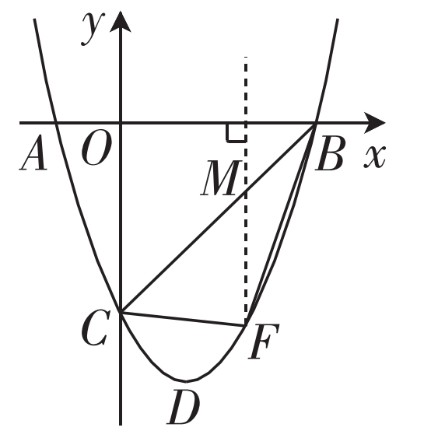
如答图1，过点F作FM⊥x轴交BC于点M.
设点F（a，a²－2a－3），则点M（a，a－3）.
∴MF＝a－3－（a²－2a－3）＝－a²＋3a.
答图1

Slide 15
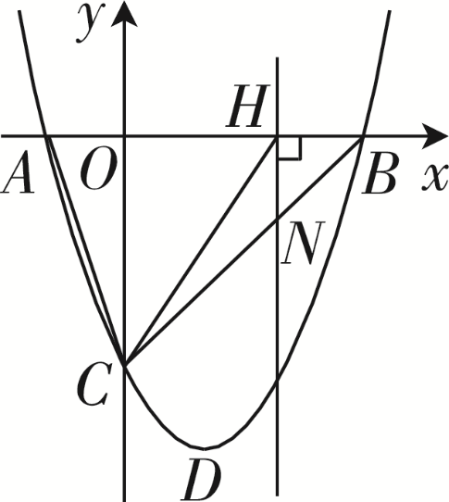
（3）如图7，点H是线段OB上一点（不与点O，B重合），过点H作HN⊥x轴交线段BC于点N，连接HC，当2S_{△AOC}＝3S_{△HNC}时，求点H的坐标．
解：由（2）知直线BC的解析式为y＝x－3.
设点H（h，0），则点N（h，h－3）.∴HN＝3－h.
∵点A的坐标为（－1，0），点C的坐标为（0，－3），
图7
∵2S_{△AOC}＝3S_{△HNC}，∴S_{△HNC}＝1.
解得h₁＝2，h₂＝1.
∴点H的坐标为（2，0）或（1，0）.

